Slide 1
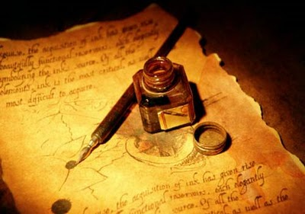
EL ROMANTICISMO
CARACTERÍSTICAS LITERARIAS

Slide 2
¿QUÉ ES LA POESÍA?
ES UNA MANIFESTACIÓN CULTURAL EN LA QUE SE VEN REFLEJADAS LAS INQUIETUDES, INTERESES, CREENCIAS, PREOCUPACIONES Y SENTIMIENTOS DE DIVERSOS GRUPOS HUMANOS DE ÉPOCAS DIFERENTES.

Slide 3
RIMA XXI
¿QUÉ ES POESÍA?, DICES MIENTRAS CLAVAS
EN MI PUPILA TU PUPILA AZUL.
¿QUÉ ES POESÍA? ¿Y TÚ ME LO PREGUNTAS?
POESÍA…ERES TÚ.

Slide 4
COMIENZA A GESTARSE EN EUROPA, PRINCIPALMENTE EN ALEMANIA Y GRAN BRETAÑA EN LA PRIMERA MITAD DEL SIGLO XIX.

Slide 5
1. ALGUNOS ROMÁNTICOS TIENEN LOS SENTIMIENTOS A FLOR DE PIEL, PONEN A SU YO COMO MEDIDA DE TODO.

Slide 6
2. SON MELANCÓLICOS, FRUSTRADOS, LLENOS DE FRACASOS Y DESILUSIONES.

Slide 7
3. OTROS RETORNAN A LA NATURALEZA, GUSTAN DE LO EXÓTICO, DE PAISAJES LEJANOS Y SOLITARIOS.

Slide 8
4. TIENDEN A LA EVASIÓN, GUSTAN DE LA SOLEDAD, VEN LA MUERTE COMO ÚLTIMA SOLUCIÓN Y LLEGAN AL SUICIDIO.

Slide 9
5. EXISTE OTRO TIPO DE HOMBRE ROMÁNTICO: ALTIVO, ORGULLOSO, REBELDE, QUE AMA LA LIBERTAD.

Slide 10
6. LA INCOMPRENSIÓN, EL RECHAZO DE LA SOCIEDAD HIZO QUE EL ROMÁNTICO SE EVADIERA EN EL TIEMPO Y EN EL ESPACIO.

Slide 11
7. NACEN NUEVAS FORMAS: LA NOVELA HISTÓRICA, LA POESÍA INTIMISTA Y LA FILOSÓFICA.
LA LENGUA Y EL ESTILO SUFRIERON CAMBIOS: EMPLEA UNA FORMA MÁS LIBRE, SENCILLA, EN OCASIONES COLOQUIAL, RICA EN ADJETIVOS Y METÁFORAS.

Slide 12
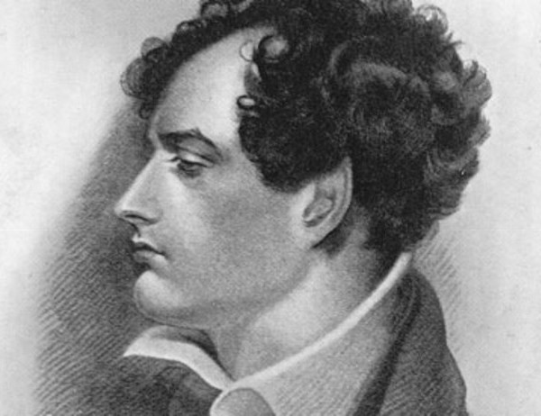
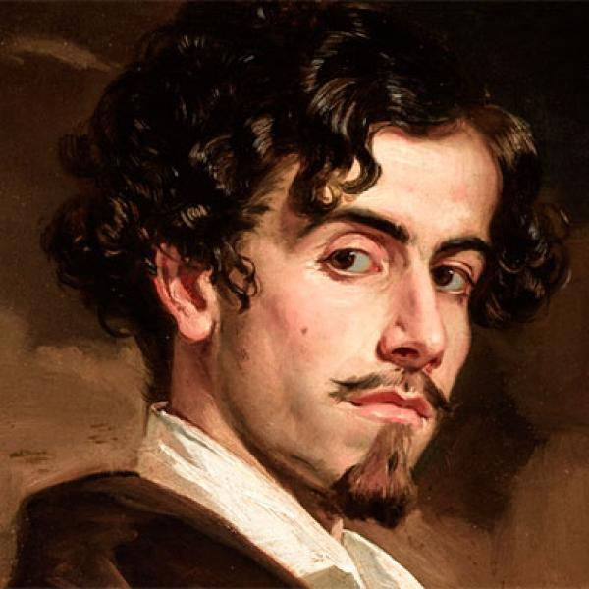
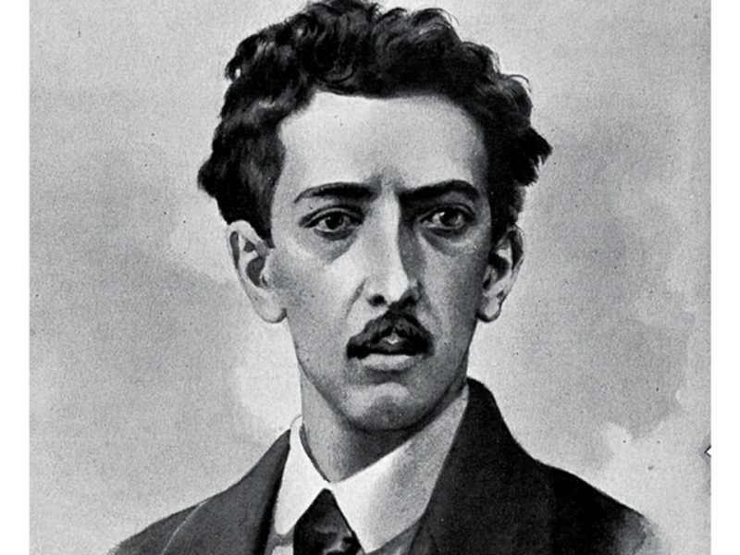
PRINCIPALES POETAS ROMÁNTICOS
GEORGE GORDON, LORD BYRON (1788-1824)
INGLÉS
GUSTAVO ADOLFO BÉCQUER (1836-1870) ESPAÑOL
MANUEL ACUÑA (1849-1873) MEXICANO

Slide 13
CONTESTA LAS SIGUIENTES PREGUNTAS
ESCRIBE TRES CARACTERÍSTICAS LITERARIAS DEL ROMANTICISMO
¿CUÁNDO Y DÓNDE NACIÓ LA LITERATURA ROMÁNTICA?
ESCRIBE EL NOMBRE DE DOS AUTORES Y SU NACIONALIDAD
ESCRIBE TU DEFINICIÓN DE POESÍA

